Slide 1
Economía de la Educación
Clase 5: La función de producción de los aprendizajes
Rafael de Hoyos
@rafadehoyos
Maestría en Economía Aplicada, ITAM, Primavera 2020

Slide 2
Resumen de lo que hemos
visto hasta ahora

Slide 3
15,936,656

Slide 4
Resumen
$$Y=f(…A\left[…θ\right])$$
Romer (1990)
$$θ=f(…S, ℒ)$$
Hanushek et al (2012)
$$w_{i}=β_{1}S_{i}+\sum{β_{k}X_{k,i}}$$
Becker (1967), Mincer (1974)
Spence (1973)
$$D\left\{w_{i}\right\}=D\left\{β_{1}S_{i}+\sum{β_{k}X_{k,i}}\right\}$$
Becker (1967)
$Δ\overline{w}={\hat{β}}_{h}\left({\overline{X}}_{m}−{\overline{X}}_{h}\right)+$ ${\overline{X}}_{m}$(${\hat{β}}_{m}−{\hat{β}}_{h}$)
Oaxaca (1973)
Blinder (1973)

Slide 5
Modelo de formación de habilidades θ
$θ_{a+1}=f_{a}(h,θ_{a},I_{1},…,I_{a})$, a =1,…A
Complementariedad dinámica:
$$\frac{∂^{2}f_{a}}{∂θ_{a}∂I_{a}}>0;$$
$$\frac{∂^{2}f_{t+1}}{∂θ_{t+1}∂I_{t+1}}>\frac{∂^{2}f_{t}}{∂θ_{t}∂I_{t}}$$
Proceso de maximización de los padres:
$$V(θ_{p},b,θ_{1})=\left\{u\left(c_{1}\right)+βu\left(c_{2}\right)+β^{2}υE\left[V(θ_{3},b′,θ_{1}′)\right]\right\}$$
Cunha and Heckman (2007); Heckman and Mosso (2014)

Slide 6
¿Cómo podemos estimar los determinantes de los aprendizajes?

Slide 7
Petra Todd
Ken Wolpin

Slide 8
¿Cuál es la relevancia de esto?
1. Las habilidades y competencias importan (de Hoyos y otros (2018))
2. ¿Podemos mejorar a través de política educativa los aprendizajes, o todo es determinado por factores exógenos como la familia?
3. ¿Cómo podemos maximizar la efectividad del gasto público para generar capital humano?

Slide 9
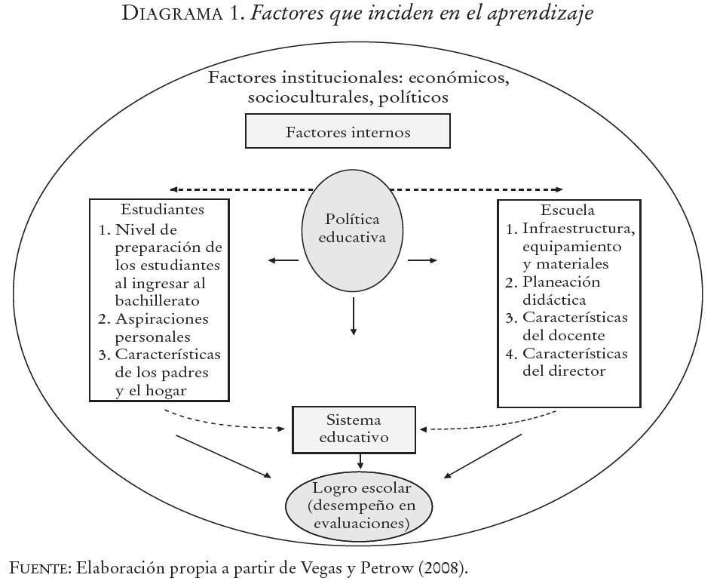

Slide 10
Coleman (1966)
Primera estimación de la “función de producción de los aprendizajes”.
Encuentra que mucha de la varianza en los aprendizajes se explica por factores familiares y poco puede atribuirse a insumos escolares.

Slide 11
Función de Producción de los Aprendizajes
Todd y Wolpin (2003)
$$A_{1}=g_{0}(F_{0}, μ)$$
$A_{1}$ =
Aprendizajes en edad “1”, antes de ingresar al sistema escolar.
$F_{0}$ =
Insumos familiares en “0” DIT
$μ$ =
Habilidad nata

Slide 12
Función de Producción de los Aprendizajes
$$A_{2}=g_{1}(S_{1},F_{1},F_{0}, μ)$$
$$F_{1}=∅ (A_{1},W, μ, S_{1}−{\overline{S}}_{1})$$
Riqueza de la familia
Diferencia educación individual y promedio
$${\overline{S}}_{1}=θ (A_{1},W, μ,)$$
$$S_{1}=φ (A_{1}, μ,)$$

Slide 13
Función de Producción de los Aprendizajes
Dos preguntas relacionadas pero que no necesariamente dan el mismo resultado:
¿Cuál es el efecto sobre los aprendizajes de un incremento en el insumo escolar “x”, ceteris paribus? Parámetros de la función de producción de los aprendizajes (FPA).
¿Cuál es el efecto sobre los aprendizajes de un incremento en el insumo escolar “x”, permitiendo cambio en otros insumos (no-ceteris paribus)? Efectos de política pública.

Slide 14
Función de Producción de los Aprendizajes
La respuesta a la pregunta 2 está dada por los parámetros de un diseño experimental (no-ceteris paribus):
$$\frac{dA_{2}}{d(S_{1}−{\overline{S}}_{1})}=\frac{dA_{2}}{dS_{1}}=\frac{∂g_{1}}{∂S_{1}}+\frac{∂g_{1}}{∂F_{1}}\frac{∂F_{1}}{∂S_{1}}$$
Efecto ceteris paribus
Efecto a través de otros insumos y cambio en comportamiento
Para responder a la pregunta (2) conocer los parámetros de la función de producción de los aprendizajes no es suficiente, es necesario conocer $\frac{∂F_{1}}{∂S_{1}}$ . Si no hay cambio en comportamiento de las familias ante cambios en insumos escolares, $\frac{∂F_{1}}{∂S_{1}}=0$, entonces diseño experimental y FPA son iguales.

Slide 15
Función de Producción de los Aprendizajes
La respuesta a la pregunta 2 está dada por los parámetros de un diseño experimental (no-ceteris paribus):
$$E\left[\frac{dA_{2}}{dS_{1}}\right]=$$
Efecto tratamiento entre los tratados.
Limitación: no tiene validez externa. Para poder extrapolar es necesario cumplir con las siguientes condiciones:
$$\frac{∂g_{1}}{∂S_{1}},\frac{∂g_{1}}{∂F_{1}}⊥μ$$
${\left.\frac{∂F_{1}}{∂{(S}_{1}−{\overline{S}}_{1})}\right|}_{A_{1},W,μ}$= C

Slide 16
Función de Producción de los Aprendizajes
El reto más grande para estimar la FPA es que los datos no capturan todo el flujo pasado de insumos:
$$T_{ija}=T_{a}(F_{ij}(a),S_{ij}(a), μ_{ij0}, ε_{ija})$$
Resultado individuo “i”, en el hogar “j” a la edad “a”
Vector de flujo de insumos pasados hasta la edad “a”
Dos retos que han sido insondables en la estimación de la especificación anterior:
No tenemos $μ_{ij0}$ y es difícil de medir.
Aun en los países con bases de datos de alta calidad, $F_{ij}(a),S_{ij}(a)$ están incompletos.

Slide 17
Función de Producción de los Aprendizajes
Tres especificaciones distintas para estimar la FPA:
Correlación contemporánea.
Valor agregado.
Proceso acumulativo.

Slide 18
Función de Producción de los Aprendizajes
Especificación de correlación contemporánea:
$$T_{ija}=T_{a}\left(F_{ija},S_{ija}\right)+{ε′}_{ija}$$
Supuestos:
Los aprendizajes hoy se determinan por los insumos hoy.
Los insumos son constantes en el tiempo.
Los insumos hoy no dependen de $μ$.
Los supuestos y, por lo tanto sus resultados, no son muy realistas

Slide 19
Función de Producción de los Aprendizajes
Especificación de valor agregado:
$$X(a)= \left\{F_{ij}(a),S_{ij}(a)\right\}$$
$$T_{ija}=X_{ija}α+γT_{ij(a−1)}+η_{ija}$$
Si $γ=1$:
$$T_{ija}−T_{ij(a−1)}=X_{ija}α+η_{ija}$$
Valor agregado de aprendizajes

Slide 20
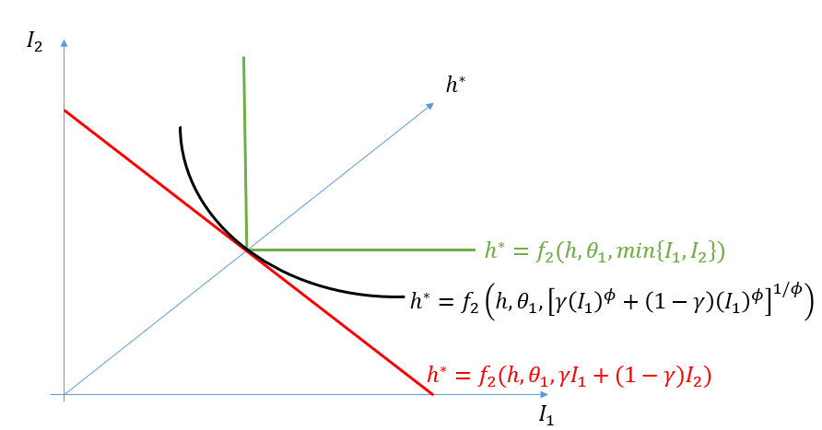
Función de Producción de los Aprendizajes
Supuestos bajo la especificación de valor agregado:
El efecto de los insumos sobre los aprendizajes declina en el tiempo a una tasa constante.
El impacto de los insumos sobre los aprendizajes es independiente de la edad a la que se aplicó el insumo.

Slide 21
Función de Producción de los Aprendizajes
Especificación con proceso acumulativo:
$$T_{ija}=X_{ija}α_{1}^{a}+X_{ij(a−1)}α_{2}^{a}+…$$
$$+X_{ij1}α_{a}^{a}+βμ_{ij0}+ε_{ij}(a)$$
La especificación anterior permite que la relación entre
insumos y aprendizajes varíe con la distancia y la edad:
Variación del impacto de insumos en diferentes edades
$$α_{1}^{a}$$
Variación con respecto a la distancia entre inversión (insumos) y la medición de los aprendizajes.

Slide 22
Función de Producción de los Aprendizajes
Supuesto bajo el proceso acumulativo es que no hay cambio de
comportamiento por parte de los agentes: padres y escuelas
Empíricamente, es difícil medir $μ_{ij0}$ por eso se ha optado por
una estrategia que controle por estos no-observables:
Explotar variaciones de individuos bajo la misma familia.
Explotar la variación del mismo individuo en el tiempo.

Slide 23
Función de Producción de los Aprendizajes
Variaciones de individuos bajo la misma familia
$$T_{ija}=X_{ija}^{a}α_{1}+X_{ij(a−1)}^{a}α_{2}+…$$
$$+X_{ij1}^{a}α_{a}+β_{a}^{f}μ_{ij0}^{f}+β_{a}^{c}μ_{ij0}^{c}+ε_{ija}$$
Dotación por pertenecer a determinada familia
Dotación individual
$T_{ija}−T_{i^{′}ja}$= Elimina los efectos de pertenecer a la misma familia $μ_{ij0}^{f}$
Supuesto: los insumos son independientes de las dotaciones individuales: ${Corr(μ}_{ij0}^{c},ε_{ija})=0$ (padres “ciegos”)

Slide 24
Función de Producción de los Aprendizajes
Variaciones del mismo individuo en distintas edades:
Elimina el efecto familia
$$T_{ija}−T_{ija^{′}}=X_{ija}α_{1}^{a}+X_{ij\left(a−1\right)}α_{2}^{a}+…+\left(β_{a}−β_{a^{′}}\right)μ_{ij0}^{c}+\left[ε_{ij}\left(a\right)−ε_{ij}(a′)\right]$$
Si $β_{a}=β_{a^{′}}$, entonces eliminamos el efecto causado por la dotación individual

Slide 25
Aplicaciones con datos para
Argentina y México

Slide 26
FPA: Explicando los cambios en PISA, Argentina
de Hoyos, Holland y Troiano (2015). WB Working Paper
Metodología: correlación contemporánea

Slide 27
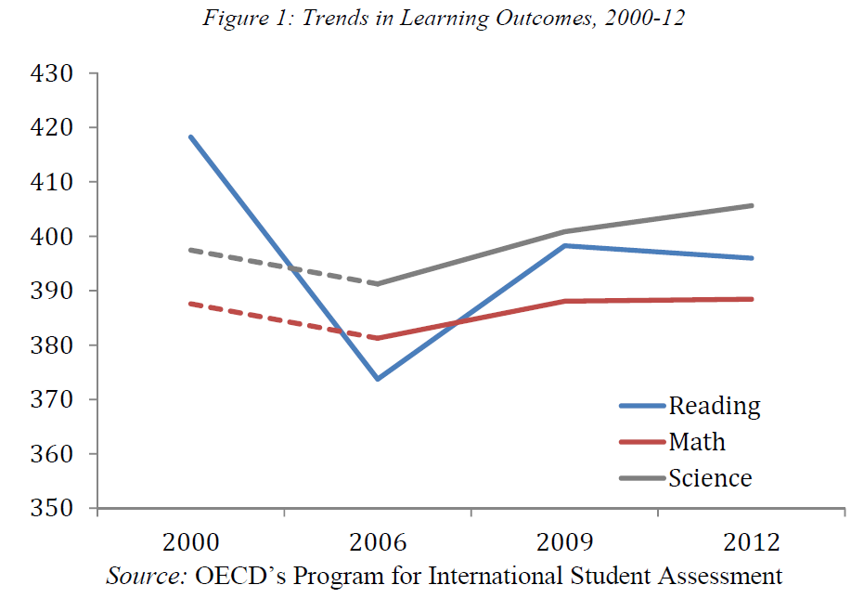
FPA: PISA en Argentina (de Hoyos y otros (2015))

Slide 28
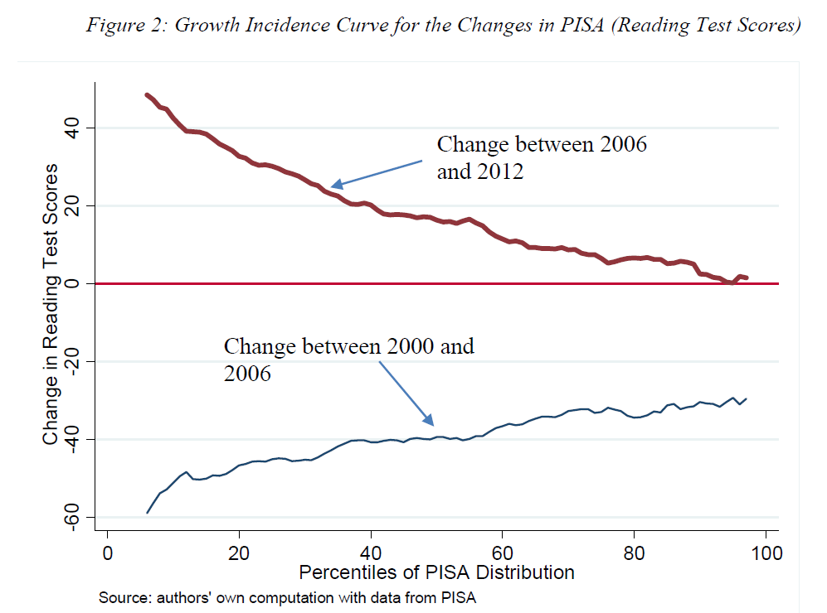
FPA: PISA en Argentina (de Hoyos y otros (2015))

Slide 29
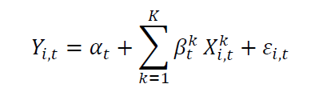
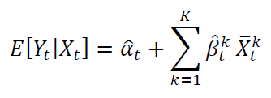
FPA: PISA en Argentina (de Hoyos y otros (2015))
Metodología: Correlación Contemporánea
Esta última expresión es la descomposición de Oaxaca - Blinder

Slide 30
FPA: PISA en Argentina (de Hoyos y otros (2015))
Metodología: microsimulación
Esta última expresión es una microsimulación

Slide 31
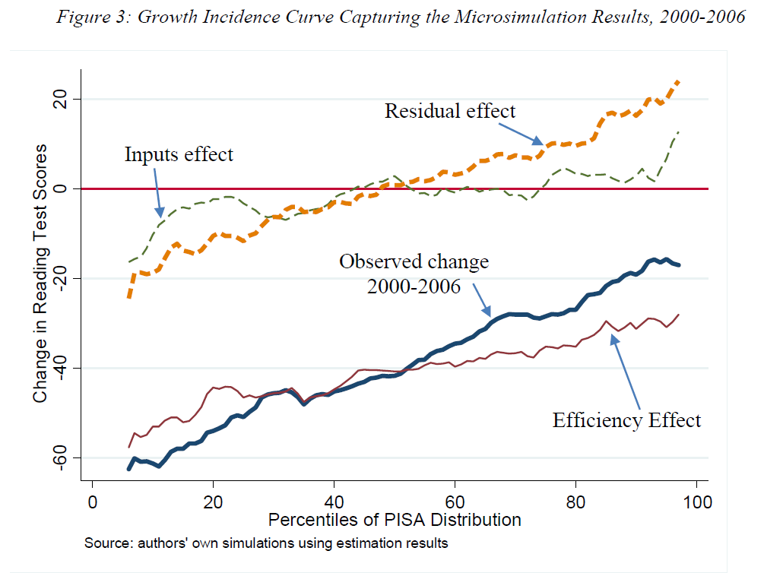
FPA: PISA en Argentina (de Hoyos y otros (2015))

Slide 32
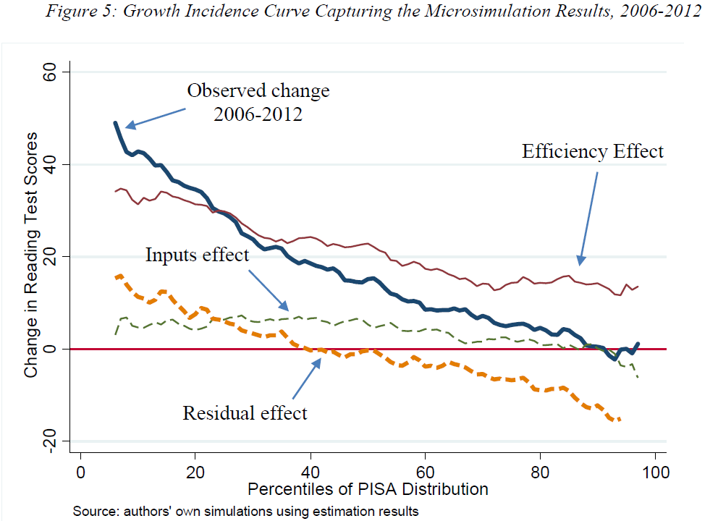
FPA: PISA en Argentina (de Hoyos y otros (2015))

Slide 33
FPA: Enlace Media Superior en México
de Hoyos, Espino y García (2012). TE
Metodología: valor agregado

Slide 34
FPA: ENLACE Educación Media Superior
$Y_{i}$ =
Aprendizajes del individuo “i”.
$P_{i}$ =
Características personales de “i”.
$F_{i}$ =
Características familiares de “i”.
$R_{i}$ =
Insumos escolares recibidos por “i”
$I_{i}$ =
Características institucionales enfrentadas por “i”

Slide 35
FPA: ENLACE Educación Media Superior
El problema es que fácilmente la especificación anterior incorpora un número elevado de insumos, haciendo el análisis complejo.
Para abordar esto, estimamos el siguiente modelo:
Los vectores $\{P^{′}, F^{′}, R^{′}, I^{′}\}∈\{P,F,R,I\}$ en donde se maximiza la probabilidad de observar la distribución de alumnos en los cuatro niveles de logro de ENLACE (2008)

Slide 36
FPA: ENLACE Educación Media Superior
Con la especificación anterior es posible determinar la contribución de cada uno de los elementos $\{P^{′}, F^{′}, R^{′}, I^{′}\}$ en los aprendizajes.
Una alternativa es ver la contribución de cada elemento en $R^{2}$:
O bien:
El problema es:
Solución (descomposición de Shapley):

Slide 37
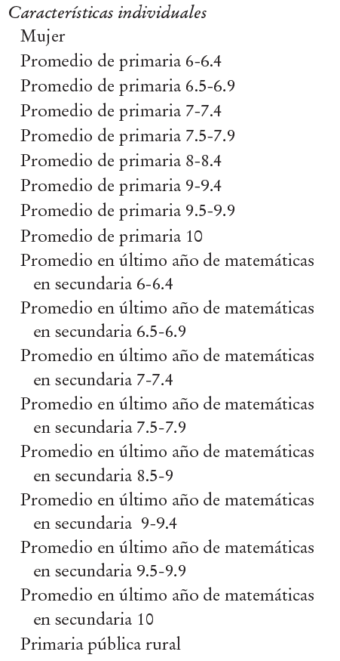
FPA: Resultados
Las mujeres salen peor en matemáticas...
En sociedades machistas.

Slide 38
FPA: Resultados
Las expectativas educativas importan

Slide 39
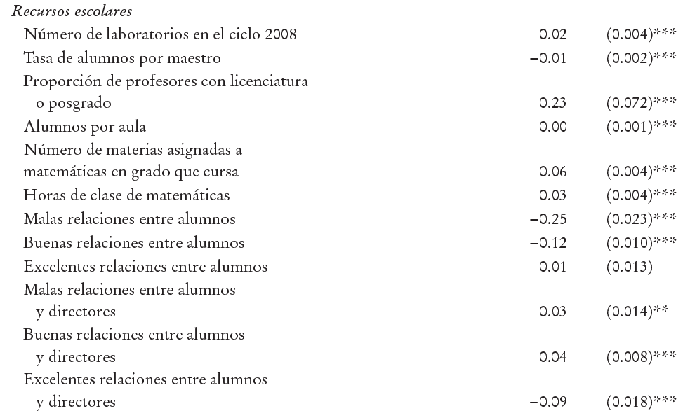
FPA: Resultados
Los insumos escolares inciden sobre los aprendizajes

Slide 40
FPA: Resultados
Los características institucionales inciden sobre los aprendizajes

Slide 41
FPA: Resultados
Los características familiares inciden sobre los aprendizajes

Slide 42
FPA: Resultados
¿Cuánto incide cada componente (vector) en los aprendizajes?

Slide 43
FPA: Panel de Enlace en México
de Hoyos, Estrada y Vargas (2018). WB Working Paper
Metodología: Valor agregado con efectos fijos por familia

Slide 44
FPA: Panel de Enlace en México
Valor agregado
Valor agregado con efectos fijos por familia

Slide 45
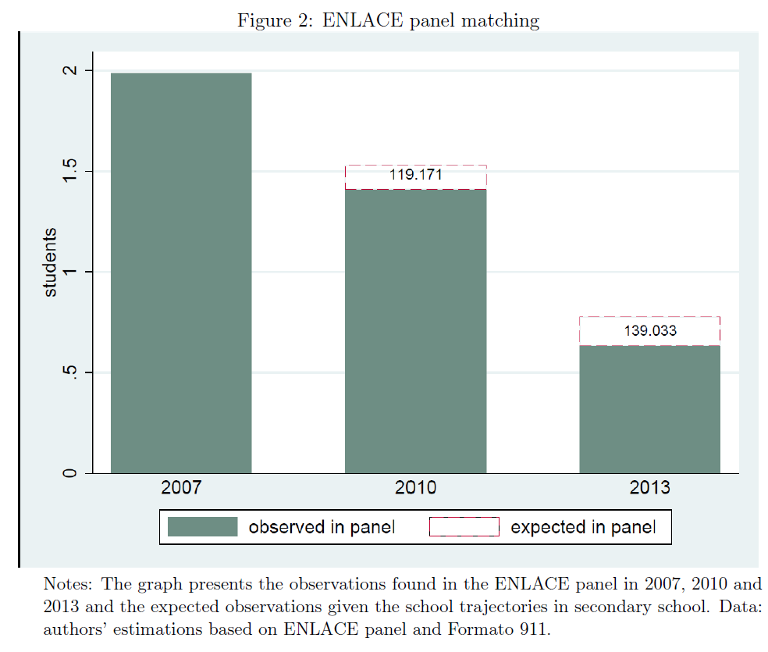
FPA: Panel de Enlace en México

Slide 46
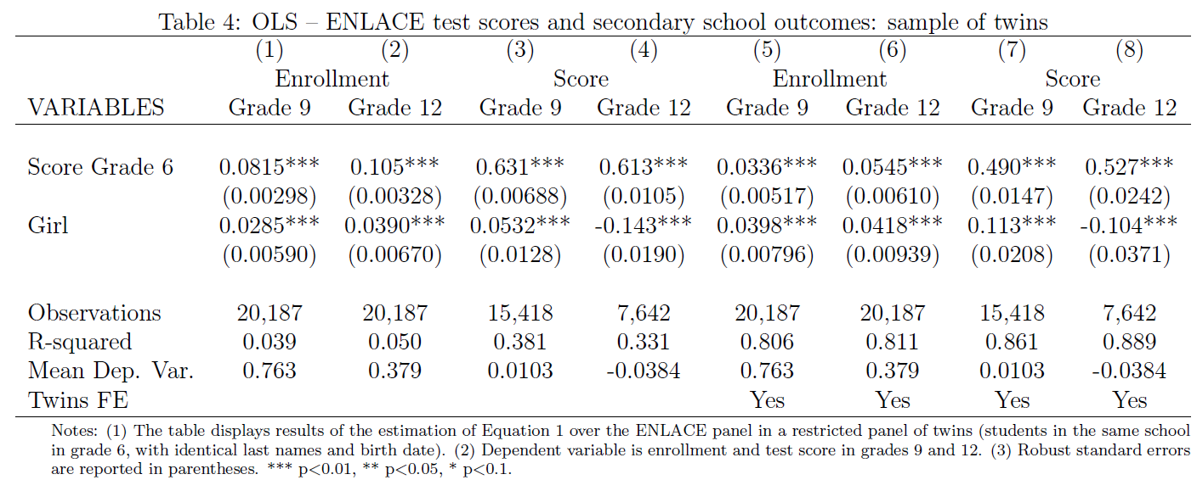
FPA: Panel de Enlace en México

Slide 47
Reflexiones Finales
La FPA tiene como base conceptual el proceso de acumulación de capital humano, lo cual la hace congruente con el DIT.
Los parámetros de la FPA son “ceteris paribus” y difieren de los obtenidos de una evaluación experimental.
Empíricamente tenemos que divergir de la forma funcional conceptualmente correcta por falta de información.

Slide 48
Gracias
@rafadehoyos

